Slide 1
進階動態規劃
ION camp 2019
Advanced Dynamic Programming
講師: 許文弘

Slide 2
自我介紹
講師名字: 許文弘
身分: 清大資工畢業生兼演算法準研究生
興趣: 熱愛演算法

Slide 3
課程介紹
進階DP
課程主要講優化DP的方法, 想出DP狀態的能力還是需要自行花時間去磨去內化。
由於講師本身接受的是比較正規的演算法教育, 因此可能相對著重證明。
假設學員已有DP、圖論、資料結構的基礎

Slide 4
總覽
DP的證明方法與圖論觀點
前綴和優化
線段樹DP
單調佇列
進階優化 - Divide and Conquer DP Optimization

Slide 5
DP的證明
複習DP
動態規劃(Dynamic Programming, 簡稱為DP)是演算法設計中的一個重要概念, 大體上可以說是找出原問題跟一些較小子問題的關聯, 由較小問題一步步解出大問題。
能夠DP解的問題符合最佳子結構與重複子問題。

Slide 6
最佳子結構
最佳子結構 (Optimal Substructure) 是DP最重要的性質, 與轉移式的正確性直接相關。
最佳子結構: 一個最佳化問題的最佳解被子問題的最佳解所決定。
最佳解總是只和最佳解相關, 因此在求取子問題時, 我們同樣可以只關注最佳解, 這使得子問題的求解跟原問題具有一模一樣的結構, 但是參數變小了。

Slide 7
範例
最長共同子序列(Longest Common Subsequence, LCS)問題: 給定兩個字串, 找出它們的LCS有多長。

Slide 8
共同子序列其實就是不交錯的匹配
a b f d a d e
a c d d b e c

Slide 9

最長共同子序列
令dp[i][j] = A[i…N], B[j … M]的最長共同子序列
$dp\left[i\right]\left[j\right]=\left\{\begin{aligned}dp\left[i+1\right]\left[j+1\right]+1, if A\left[i\right]=B[j] \\ \max\left(dp\left[i\right]\left[j+1\right], dp\left[i+1\right]\left[j\right]\right), otherwise\end{aligned}\right.$
為何這個轉移式是正確的 ?

Slide 10
最長共同子序列
關注dp[i][j] = dp[i + 1][j + 1] + 1, if A[i] = B[j]
令S(i, j)為所有A[i … N], B[j … M]的共同子序列集合。
S(i, j)中所有共同子序列必然符合以下其中一種情形:
1. A[i]在共同子序列中沒有被配對
2. B[j]在共同子序列中沒有被配對
3. A[i]與B[j]在共同子序列中互相配對

Slide 11
共同子序列其實就是不交錯的匹配
a b f d a d e
a c d d b e c

Slide 12
總覽
DP的證明方法與圖論觀點
前綴和優化
線段樹DP
單調佇列
進階優化 - Divide and Conquer DP Optimization

Slide 13
為何要學習進階DP技巧?
進階的DP優化通常不是那麼實用, 只能用在非常侷限的情況。
除了凸包優化外, 比賽很少出。
但是這種優化通常比一般技巧更善加利用問題的性質, 把問題解得非常漂亮, 其中的想法及證明技巧都非常值得學習。
當成欣賞藝術。

Slide 14
簡介
Divide and Conquer DP優化是一種基於轉移單調性的優化
當DP的某一維度增加時, 最佳解發生的轉移點也會單調地增加 (或減少), 就可以使用。

Slide 15
特色
「證明問題能夠套用Divide and Conquer優化」 通常比「套用Divide and Conquer優化」更加困難。
一旦性質證明出來, 程式碼通常非常好想好寫。(比起其他優化)
直覺且優美。
接下來會簡略的把技巧概述一次, 然後看一題例題, 展示如何找出並證明使用時機, 及如何套用此技巧。

Slide 16
技巧概述
一種常見情形:
dp[i][j] = max{ dp[i – 1][k] + C(k, j) : k < j }
將前 j 人切成 i 塊，切下一塊 (L, R] 的花費為C(L, R)。
枚舉最後一塊切在位置 k , 將前 k 人切成 j – 1 塊， 付出最後一塊的花費C(k, j)。

Slide 17
技巧概述
dp[i][j] = 枚舉k取最大，對於每個 k:
dp[i – 1][k]
+
C(k, j)
最後一塊切在k
共 j 人

Slide 18
技巧概述
此時若轉移又滿足monotonicity condition (單調性條件)
也就是說，令opt(i, j)為dp[i][j]發生最佳解的切點k，當 j 增加時，opt(i, j)也會增加。
此時可以套用Divide and Conquer優化。

Slide 19
填表時 j 不斷增加
opt(i, j)
j
monotonicity condition: j增加時，opt(i, j)也跟著增加。

Slide 20
注意!
這只是個例子!
實際使用時，只要發現最佳轉移發生位置會跟著DP表格的一個維度增加，就可以使用。

Slide 21
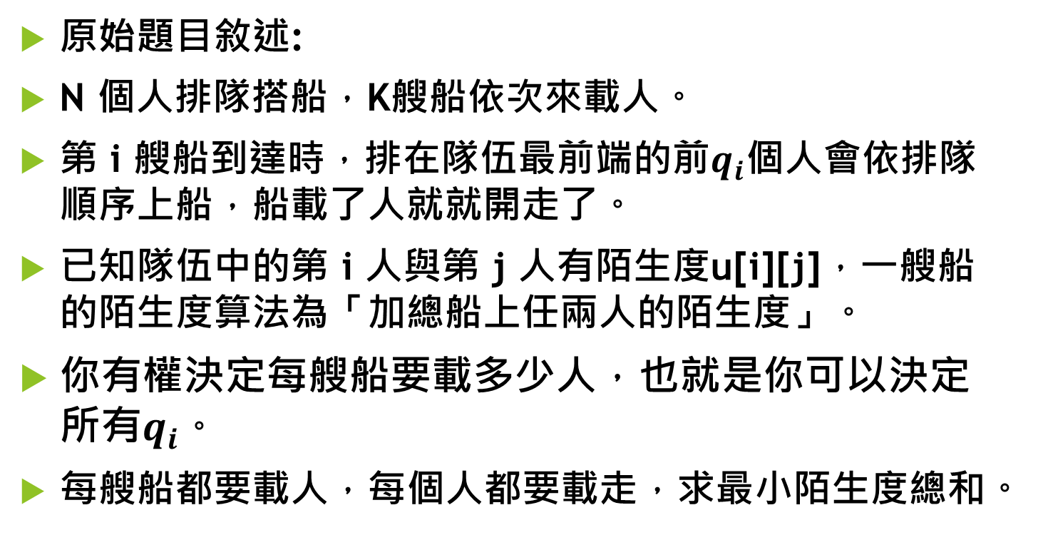
例題 - Ciel and Gondolas (CF 321E)
原始題目敘述:
N 個人排隊搭船，K艘船依次來載人。
第 i 艘船到達時，排在隊伍最前端的前$q_{i}$個人會依排隊順序上船，船載了人就就開走了。
已知隊伍中的第 i 人與第 j 人有陌生度u[i][j]，一艘船的陌生度算法為「加總船上任兩人的陌生度」。
你有權決定每艘船要載多少人，也就是你可以決定所有$q_{i}$。
每艘船都要載人，每個人都要載走，求最小陌生度總和。

Slide 22
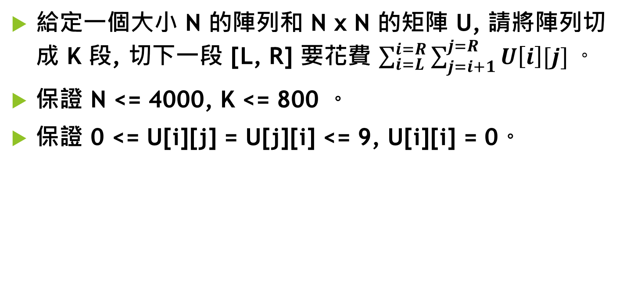
例題 - Ciel and Gondolas (CF 321E)
給定一個大小 N 的陣列和 N x N 的矩陣 U, 請將陣列切成 K 段, 切下一段 [L, R] 要花費 $\sum_{i=L}^{i=R}{\sum_{j=i+1}^{j=R}{U\left[i\right][j]}}。$
保證 N <= 4000, K <= 800 。
保證 0 <= U[i][j] = U[j][i] <= 9, U[i][i] = 0。

Slide 23
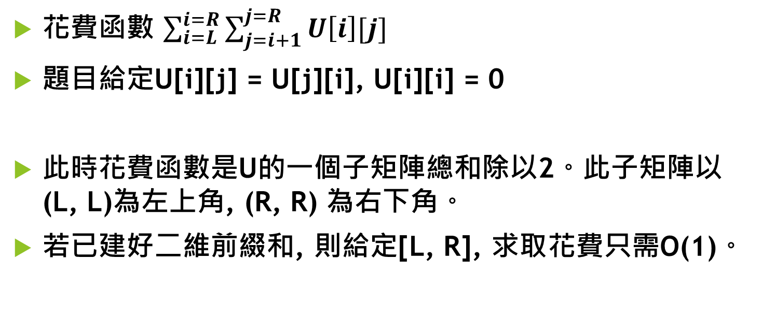
小觀察
花費函數 $\sum_{i=L}^{i=R}{\sum_{j=i+1}^{j=R}{U\left[i\right][j]}}$
題目給定U[i][j] = U[j][i], U[i][i] = 0
此時花費函數是U的一個子矩陣總和除以2。此子矩陣以(L, L)為左上角, (R, R) 為右下角。
若已建好二維前綴和, 則給定[L, R], 求取花費只需O(1)。

Slide 24
小觀察
L
R
L
R

Slide 25
k
j
k
j
k
j

Slide 26
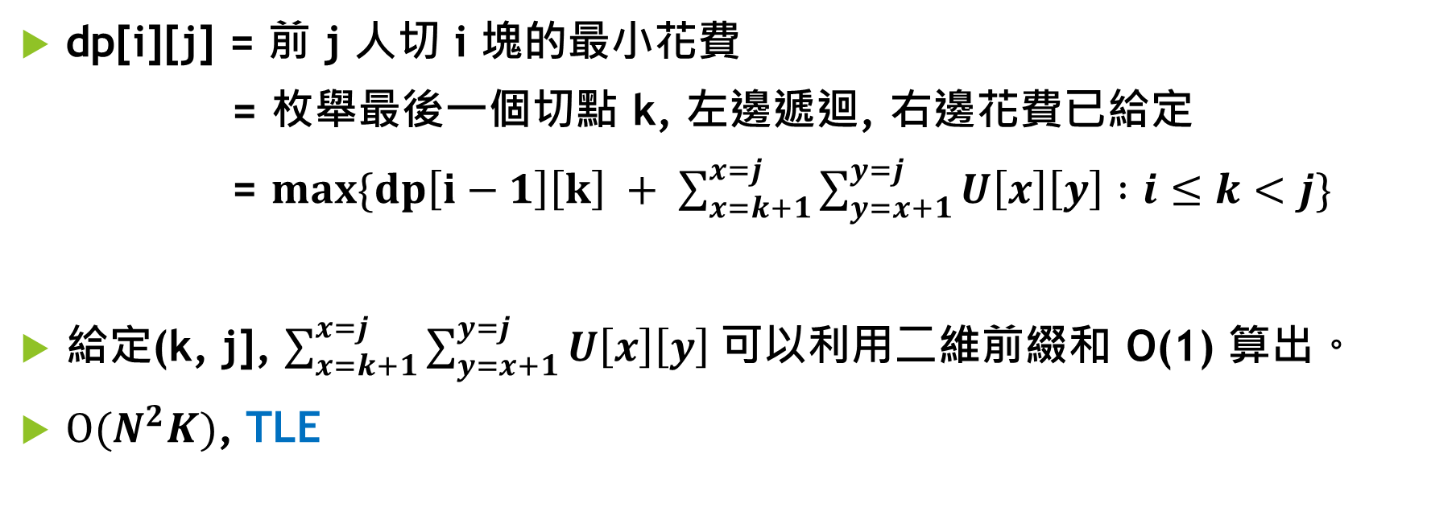
例題
dp[i][j] = 前 j 人切 i 塊的最小花費
= 枚舉最後一個切點 k, 左邊遞迴, 右邊花費已給定
= $max\{dp\left[i−1\right]\left[k\right] + \sum_{x=k+1}^{x=j}{\sum_{y=x+1}^{y=j}{U\left[x\right]\left[y\right]} :i≤k<j}\}$
給定(k, j], $\sum_{x=k+1}^{x=j}{\sum_{y=x+1}^{y=j}{U\left[x\right]\left[y\right]} }$可以利用二維前綴和 O(1) 算出。
$O(N^{2}K)$, TLE

Slide 27
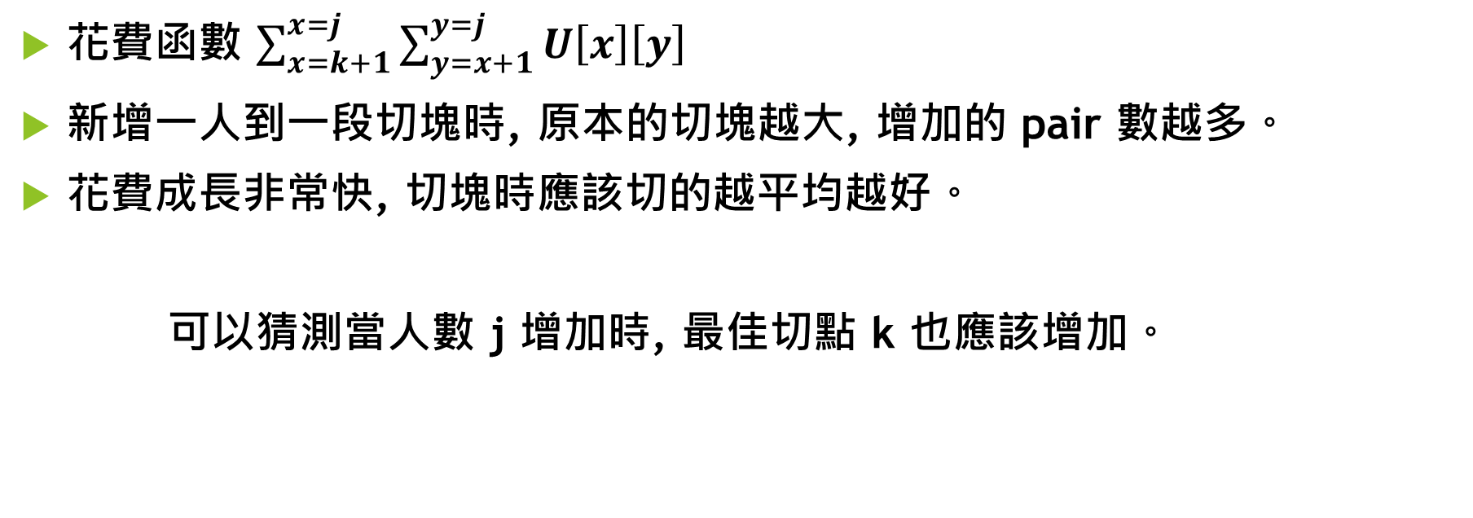
直覺
花費函數 $\sum_{x=k+1}^{x=j}{\sum_{y=x+1}^{y=j}{U\left[x\right]\left[y\right]}}$
新增一人到一段切塊時, 原本的切塊越大, 增加的 pair 數越多。
花費成長非常快, 切塊時應該切的越平均越好。
可以猜測當人數 j 增加時, 最佳切點 k 也應該增加。

Slide 28
直覺
j遞增，切點不變，最後一塊的範圍
j=5時的最佳切點k*
當人數 j 增加時, 最佳切點 k* 若不動或變小
最後一塊佔的比例將越來越大, 感覺不太好

Slide 29
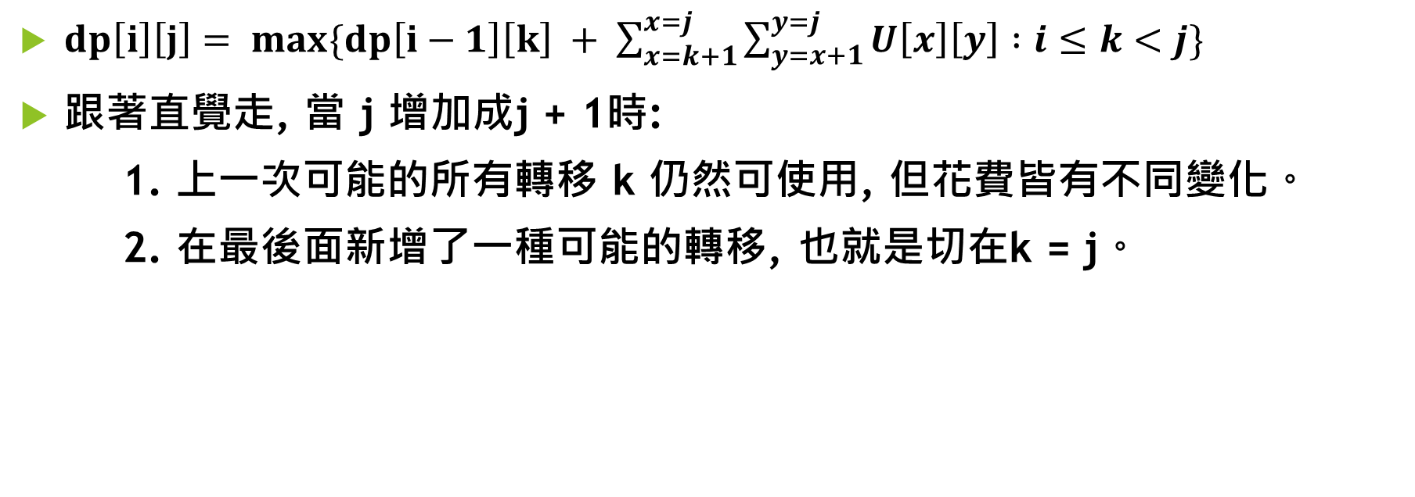
證明
$dp\left[i\right]\left[j\right]= max\{dp\left[i−1\right]\left[k\right] + \sum_{x=k+1}^{x=j}{\sum_{y=x+1}^{y=j}{U\left[x\right]\left[y\right]} :i≤k<j}\}$
跟著直覺走, 當 j 增加成j + 1時:
1. 上一次可能的所有轉移 k 仍然可使用, 但花費皆有不同變化。
2. 在最後面新增了一種可能的轉移, 也就是切在k = j。
j
j+1

Slide 30
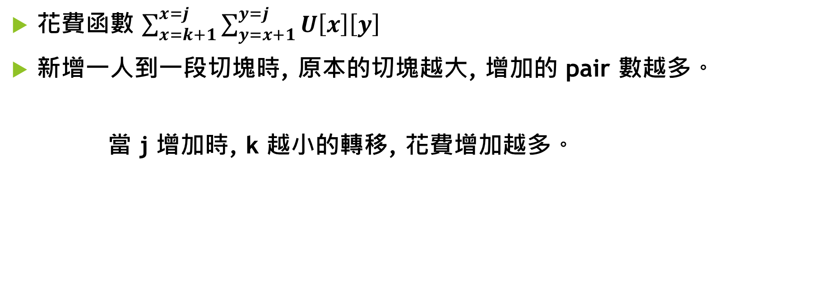
一些觀察
花費函數 $\sum_{x=k+1}^{x=j}{\sum_{y=x+1}^{y=j}{U\left[x\right]\left[y\right]}}$
新增一人到一段切塊時, 原本的切塊越大, 增加的 pair 數越多。
當 j 增加時, k 越小的轉移, 花費增加越多。

Slide 31
j = 4
j = 5
k=2
k=2
k
k

Slide 32
j = 4
j = 5
k=3
k=3
k
k

Slide 33
j = 4
j = 5
k=2
k=3

Slide 34
證明
j 增加時, k越小的轉移花費增加越多。
若已知 dp[i][j] 的最佳解opt(i, j), 則:
1. k < opt(i, j) 的轉移原本就比切在opt(i, j)來的差
2. j 增加後, 它增加的花費又比切在 opt(i, j) 更大！
所有的k < opt(i, j)都絕不可能成為dp[i][j+1]的最佳解。
opt(i, j) <= opt(i, j + 1), monotonicity holds !

Slide 35
j = 4
j = 5
k=2
最佳解
k=3

Slide 36
如何優化
opt(i, j) 相對於 j 是一個非嚴格遞增的數列。
圖像化來說，若我們將dp[i]這個陣列第 j 個位置, 指向它在dp[i -1]發生最佳解的切點 k = opt(i, j), 則這些箭頭不會在中途相交。

Slide 37
dp[i – 1]
opt(i, j)
dp[i]
j
dp[i][j]指向dp[i-1][opt(i, j)], 這些箭頭不會相交
因為相交的箭頭代表較後面的 j 指向的位置較前面

Slide 38
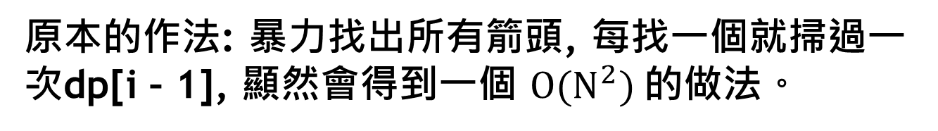
dp[i – 1]
opt(i, j)
dp[i]
j
原本的作法: 暴力找出所有箭頭, 每找一個就掃過一次dp[i – 1], 顯然會得到一個 ${O(N}^{2})$的做法。

Slide 39
dp[i – 1]
dp[i]
L
M = (L + R) / 2
R
直覺: 先花 O(N) 暴力找出中間的箭頭!

Slide 40
dp[i][L … M-1]可能發
生最佳解的區域
dp[i][M+1 … R]可能發
生最佳解的區域
dp[i – 1]
dp[i]
L
M = (L + R) / 2
R
由於箭頭不會相交，最佳解區域被切成了兩塊
左邊的箭頭只會發生在左半塊, 右邊只發生在右半塊

Slide 41
如何優化
Solve(i, L, R, opt_L, opt_R):
計算dp[i][L … R] ,
已知最佳解只發生在k = [opt_L, opt_R]
M = (L + R) / 2, 暴力找出dp[i][M]及opt(i, M)
遞迴求左邊: Solve(i, L, M-1, opt_L, opt(i, M))
遞迴求右邊: Solve(i, M+1, R, opt(i, M), opt_R)

Slide 42
複雜度
每次都把dp[i]切兩半, 遞迴樹樹高O(logN).
遞迴樹同一層的節點掃過的最佳解區域幾乎不會相交。因此每一層為O(N)。
總時間O(NlogN)

Slide 43
複雜度
從dp[i-1]轉移到dp[i]只需O(NlogN).
總複雜度O(KNlogN). AC!

Slide 44
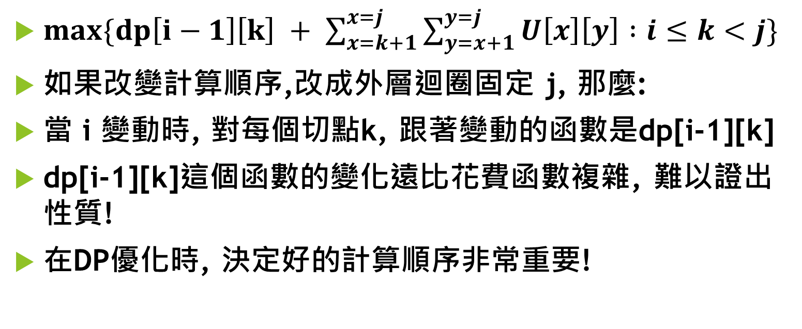
回顧
$max\{dp\left[i−1\right]\left[k\right] + \sum_{x=k+1}^{x=j}{\sum_{y=x+1}^{y=j}{U\left[x\right]\left[y\right]} :i≤k<j}\}$
如果改變計算順序,改成外層迴圈固定 j, 那麼:
當 i 變動時, 對每個切點k, 跟著變動的函數是dp[i-1][k]
dp[i-1][k]這個函數的變化遠比花費函數複雜, 難以證出性質!
在DP優化時, 決定好的計算順序非常重要!

Slide 45
實用面
如果要把一個陣列切 k 塊, 而且直覺上要切比較平均會比較好的問題, 常常可證出有切點遞增的性質。
跟直線最大值有關的常常也可證出類似的性質, 因為斜率大的直線花費成長比較快, 學過凸包優化者應該更清楚。若轉移式可視為直線, 有時也可以D&C解
其他情況也可能出現。

Slide 46
直線最大值
在x = x2時, 綠線的y值已比紅線小
它的斜率(y值增加的速率)也比紅線小
因此在往後都不可能成為最佳解
→ 當查詢的x遞增時, 發生最佳解的直線
斜率必遞增, 可以divide & conquer
x1
x2
x3

Slide 47
Q & A

Slide 48
題外話 - 上包絡線的斜率遞增
直線最大值形成的函數稱為上包絡線
上包絡線上的直線依x出現順序斜率遞增
下包絡線上的直線依x出現順序斜率遞減 why?

Slide 49
題外話 - 上包絡線的斜率遞增
上包絡線發生兩條直線「接手」時
代表這兩條直線的上下關係發生改變
換句話說, 同樣Δx下, 後出現者增加較多
Δx
x1
x2

Slide 50
DP Convex Hull Trick
如何在DP轉移式為直線時有效率地維護上下包絡線?
敬請期待 ION camp 計算幾何課程!

Slide 51
進階動態規劃課程到此結束
感謝聆聽

